Slide 1

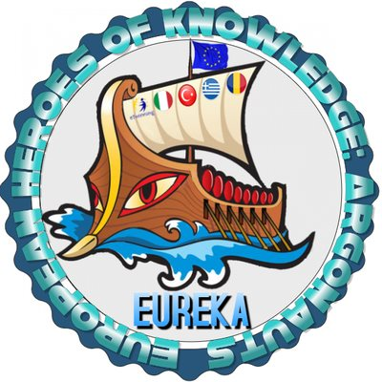

EURopean hEroes of Kwowledge: Argonauts
2019-2021
Proiect european de parteneriat stategic între şcoli
2019-1-IT02-KA229-062181_4
Coordonator în
Colegiul Naţional,
Prof. Mihaela Ţurcanaşu

Slide 2

Obiectivele proiectului:
2019-1-IT02-KA229-062181_4
Dezvoltarea dialogului intercultural;
Eliminarea prejudecăţilor tinerilor datorate diferenţelor culturale prin împărtăşirea unor elemente comune (literatura, pasiunea pentru istorie şi arta antică) prin studierea eroilor antici pe baza lucrărilor lui Apollonius din Rodos-Argonautica, Homer- Odisea, Virgilius-Eneida
Îmbunătăţirea competenţelor secolului XXI
(de comunicare, relaţionare, emoţionale, digitale)

Slide 3

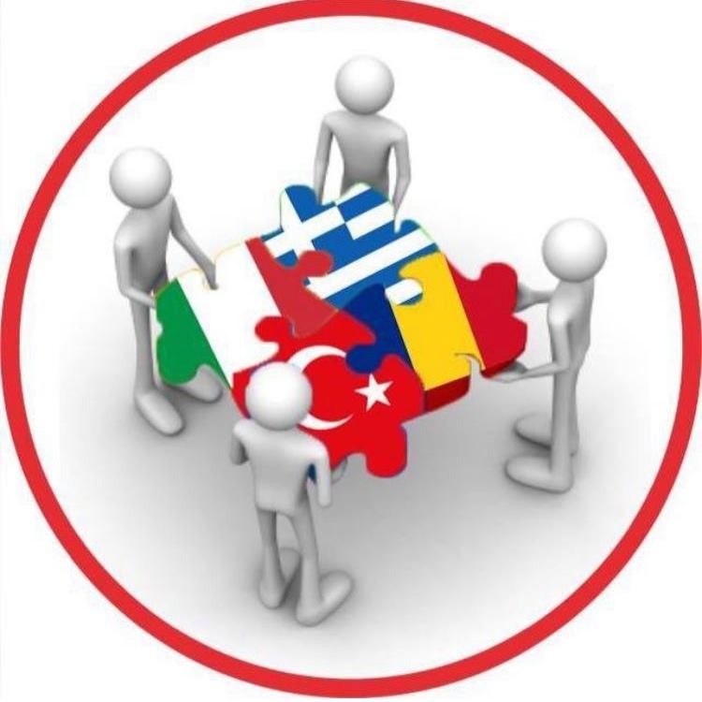
Parteneri :
2019-1-IT02-KA229-062181_4
Colegiul Naţional,
Iaşi, România
I.I.S.S."Oriani-Tandoi" ,
Corato, Italia- coordonator
Gymnasio Sofadwn,
Sofades, Grecia
Mugla Sehit Altug Pek Anadolu Lisesi, Mugla, Turcia

Slide 4

Echipa de management a proiectului la nivelul Colegiului Naţional
2019-1-IT02-KA229-062181_4
Elena Calistru, reprezentant legal
Mihaela Ţurcănaşu – manager de proiect, responsabil cu diseminarea;
Margareta Panţiru - responsabil financiar
Ana Maria Belcescu - responsabil cu diseminarea şi securitatea elevilor;
Oana Păsărică - responsabil cu activitatea de evaluare de proiect;

Slide 5
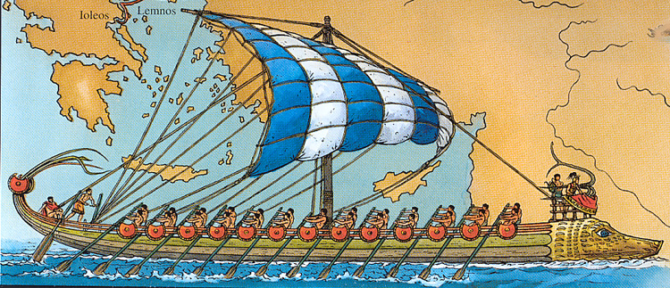
Produse finale
2019-1-IT02-KA229-062181_4
1. Un spectacol cu scenete bazate pe mitul argonauţilor
2. Tablouri vivante ce reproduc scene cu eroi,
3. Pagina web/ Blog
Grup ţintă
Elevi din şcolile partenere:
cu competenţe în domeniul istoriei şi literaturii antice (Apollonius din Rodos- Argonautica);
competenţe de limbă engleză;
vârsta cuprinsă între 15-18 ani.

Slide 6
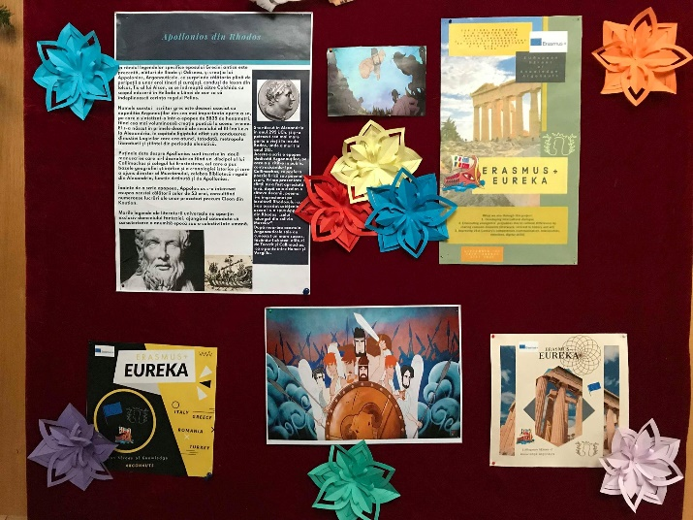
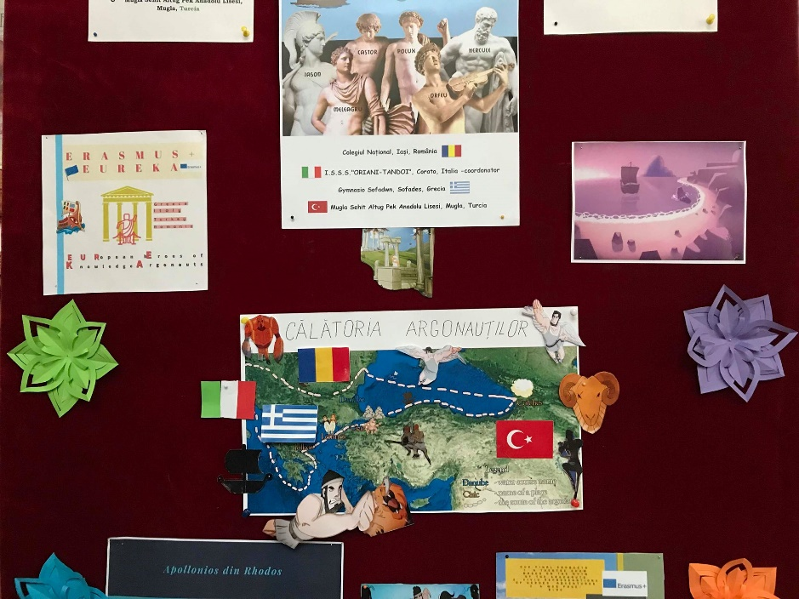
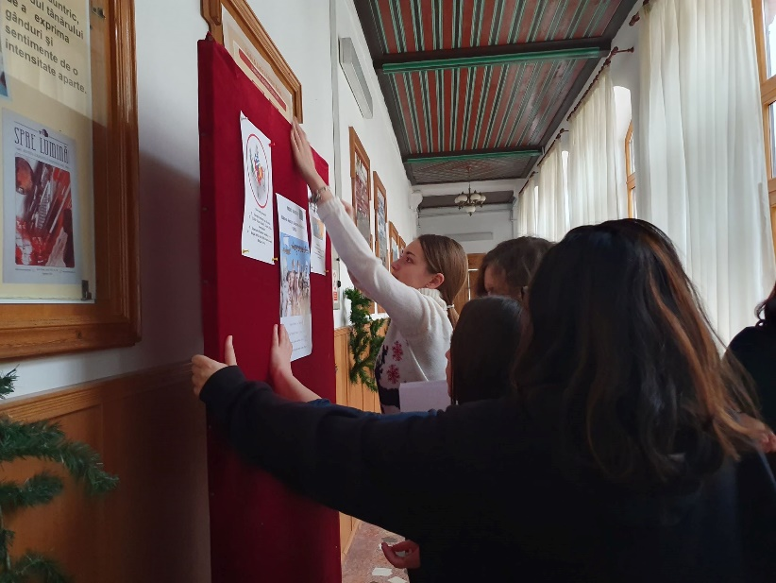
Panoul de proiect de la Colegiul Naţional
2019-1-IT02-KA229-062181_4

Slide 7

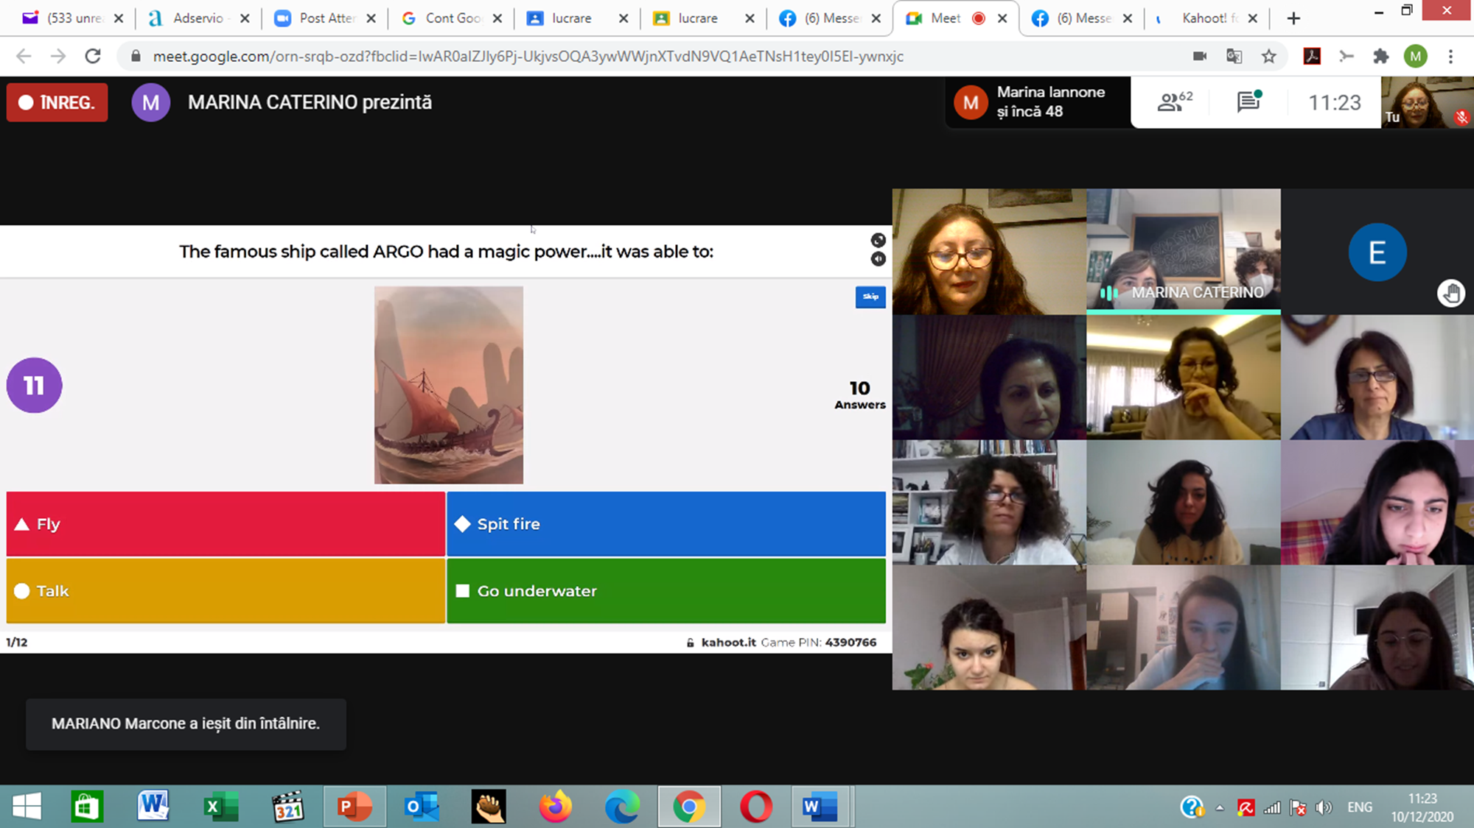
Activitate on-line 10 decembrie 2020
Întâlnire pe Meet şi concurs Kahoot pe tema eroilor şi a miturilor antichității la care au participat peste 60 de elevi şi profesori din şcolile partenere

Slide 8
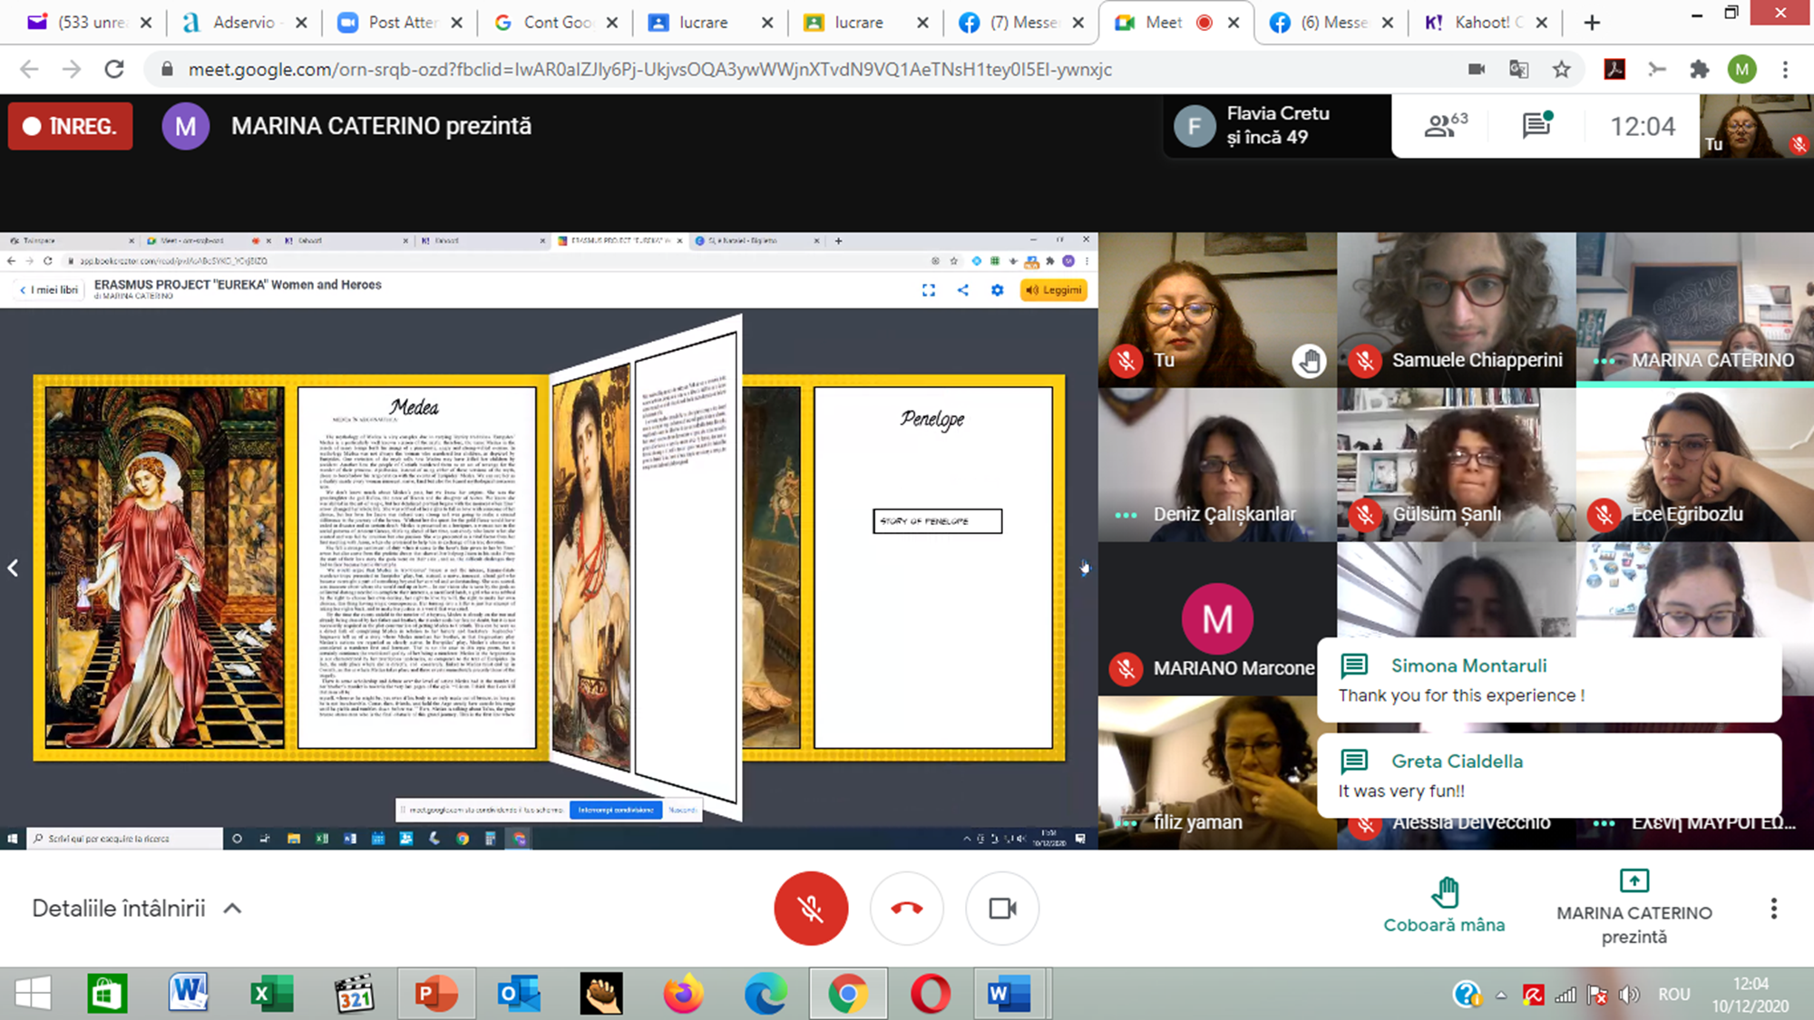
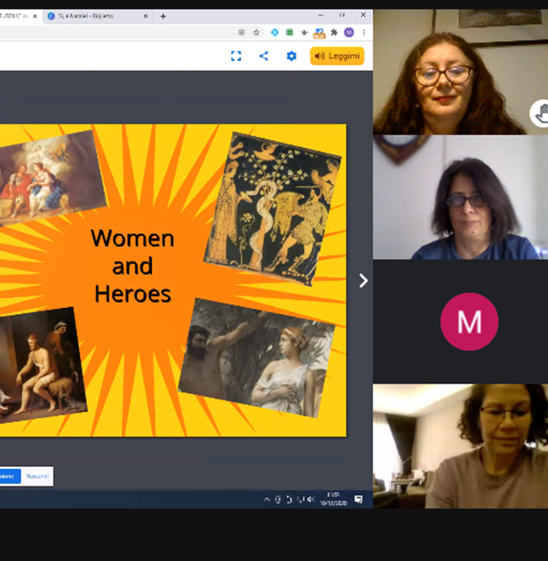
Pe 10 decembrie 2020 a fost prezentă cartea electronică realizată pe book creator de elevii din școlile partenere cu titlul „Femeia şi eroii”. Elevii CNI au publicat informații despre Medeea şi Iason, realizate sub îndrumarea prof. Ana Belcescu şi Mihaela Ţurcanaşu https://app.bookcreator.com/library/-MMkQyCpviMSpBJPUlo0

